Slide 1
স্বাগতম
সবাইকে আন্তরিক শুভেচ্ছা

Slide 2
পরিচিতি
স্বদেশ দত্ত
বি. এসসি. (সম্মান); এম. এসসি. (রসায়ন)
ইন্সট্রাক্টর (রসায়ন)
ফেনী সরকারি টেকনিক্যাল স্কুল ও কলেজ, ফেনী।
swadeshchemistry@gmail.com
দশম শ্রেণি
রসায়ন
দশম অধ্যায়; খনিজ সম্পদ: ধাতু-অধাতু
পাঠ – ১০.৫
সময় – ৫০মিনিট

Slide 3
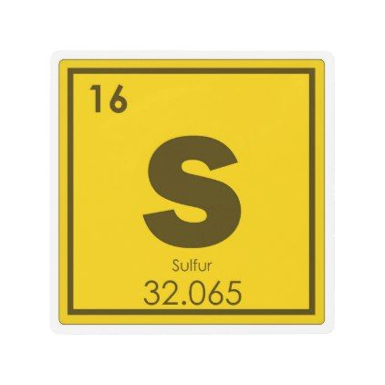
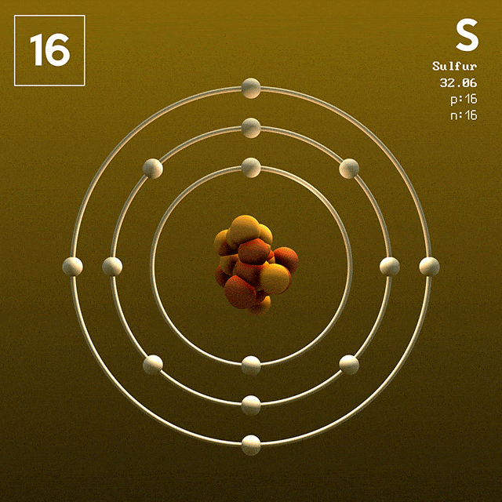
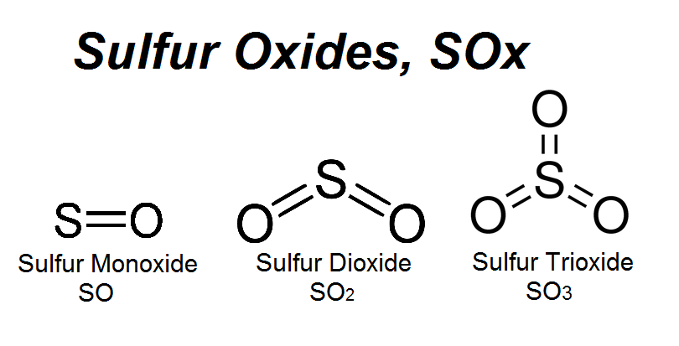
সালফারের অক্সাইডসমূহ, SO_{x}

Slide 4
সালফার
এবং
সালফারের অক্সাইডসমূহ

Slide 5
শিখনফল
এই পাঠ শেষে আমরা …
(১) সালফারের উৎস এবং খনি থেকে সালফার উত্তোলন পদ্ধতি বর্ণনা করতে পারব।
(২) বিভিন্ন ক্ষেত্রে সালফারের ব্যবহার ব্যাখ্যা করতে পারব।
(৩) সালফারের অক্সাইডসমূহের প্রস্তুতি এবং গুরুত্ব বর্ণনা পারব।

Slide 6
বাংলায় যা গন্ধক, ল্যাটিনে তা সালফার
‘কিবরিত’ নাম আলকেমিগণ দিয়েছিল তার
বাতাসেতে গনগনিয়ে জ্বলে
তাই তো লোকে ব্রিমস্টোন বলে
মু্ক্ত মৌলে কিংবা যৌগে দেয় যে ধরা বারবার।
অতি প্রাচীনকাল থেকে পরিচিত একটি পদার্থ সালফার। সালফার শব্দের উৎপত্তি সম্ভবত সংস্কৃত ‘সুলভেরি’ শব্দ থেকে। ‘সুলভেরি’ শব্দের অর্থ কপারের শত্রু। কপারকে সালফারের সাথে উত্তপ্ত করলে কপার নষ্ট হয়ে যায়।
১৭৭৭ সালে অ্যান্টনি ল্যাভয়সিয়ে সালফারকে মৌলিক পদার্থ হিসাবে প্রমাণ করেন।

Slide 7
সালফার প্রকৃতিতে মুক্ত অবস্থায় অবস্থান করে। সিসিলি ও জাপানের আগ্নেয়গিরি অঞ্চলে এবং আমেরিকার টেক্সাস ও লুসিয়ানাতে প্রচুর পরিমাণে মুক্ত সালফার পাওয়া যায়। যুক্তরাষ্ট্র পৃথিবীর অধিকাংশ সালফার যোগান দিয়ে থাকে।
মুক্ত অবস্থা ছাড়াও সালফারকে ধাতব সালফাইড বা সালফেট হিসাবে প্রকৃতিতে পাওয়া যায়।
তাছাড়া আগ্নেয়গিরি থেকে নির্গত গ্যাসে ও ঝর্ণার পানিতে H₂S হিসাবে সালফার বর্তমান থাকে।
চুল, ডিমের হলুদ অংশ, পিঁয়াজ, রসুন, সরিষা, মূলা প্রভৃতিতে যৌগরূপে সালফার বিদ্যমান থাকে।

Slide 8
একক কাজ
প্রকৃতিতে সালফার কী হিসাবে অবস্থান করে ?

Slide 9
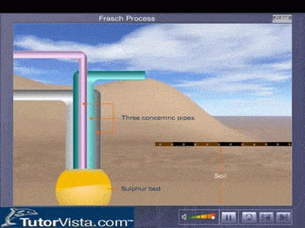
মুক্ত অবস্থায় প্রচুর পরিমাণে সালফার পাওয়া যায়। তাই সালফাইড বা সালফেট খনিজ হতে সালফার নিষ্কাশনের প্রয়োজন হয় না। তাই সালফার নিষ্কাশন বলতে যে মুক্ত সালফার আছে তা আহরণ করাকে বুঝায়।
উত্তপ্ত বায়ু
ফ্রাশ পদ্ধতিতে সালফার নিষ্কাশন
20 – 22 atm চাপ
তরল সালফার
সালফারকে প্রধানত ফ্রাশ পদ্ধতিতে নিষ্কাশন করা হয়। হারম্যান ফ্রাশ নামক ইঞ্জিনিয়ার এই পদ্ধতি উদ্ভাবন করেন।
অতি উত্তপ্ত পানি
100⁰C – 374⁰C
বাইরের পাইপ
ভিতরের পাইপ
সবচেয়ে ভিতরের পাইপ
এই প্রক্রিয়ায় অতিতপ্ত পানি দ্বারামাটির নিচের সালফারকে গলিয়ে, গলিত সালফারকে পাম্পের সাহায্যে ভূপৃষ্ঠে উত্তলন করা হয়
মাটির নিচের সালফার

Slide 10
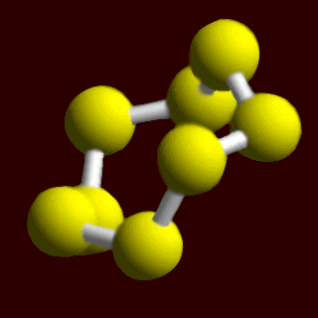
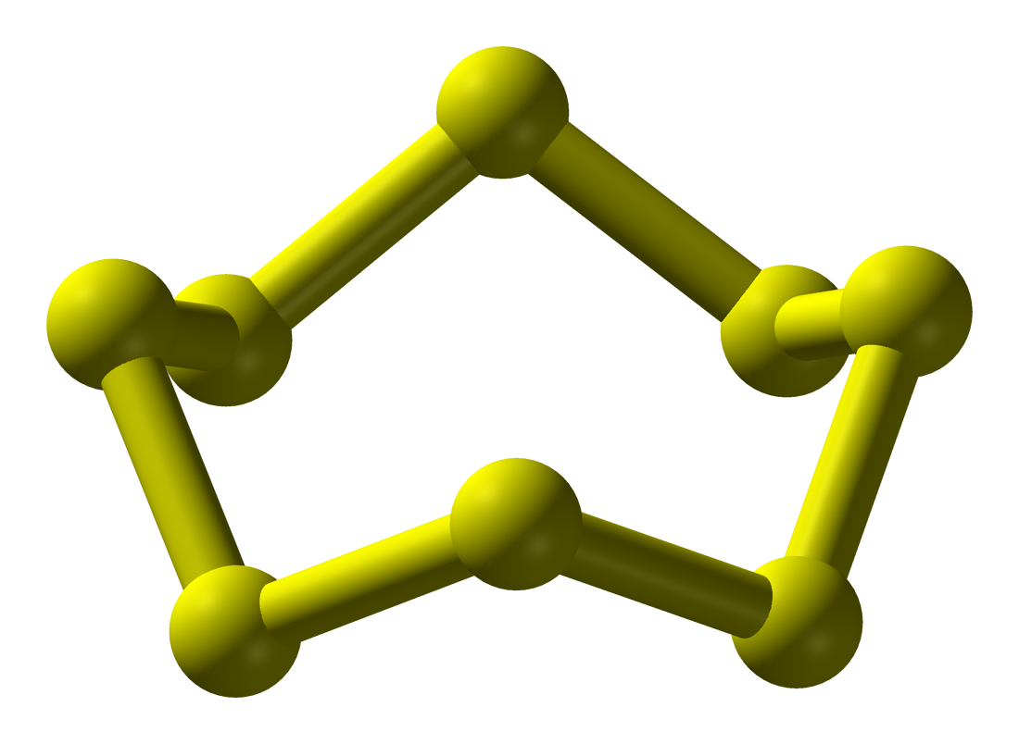
সাধারণ তাপমাত্রায় সালফার অষ্ট পরমাণুক অণু অর্থাৎ S₈ অণু হিসাবে সালফার থাকে। সরলতার জন্য ইহার আণবিক সংকেত S দ্বারা প্রকাশ করা হয়।

Slide 11
জোড়ায় কাজ
সুপার হিটেড পানি কী ? সালফার নিষ্কাশনে ইহা ব্যবহার করা হয় কেন ? – ব্যাখ্যা কর।

Slide 12
সালফার বিভিন্ন শিল্প কারখানায় প্রচুর পরিমাণে ব্যবহৃত হয়। সালফারের প্রধান ব্যবহার H₂SO₄ ও SO₂ প্রস্তুতিতে। রাবারের কঠিনীকরণে অর্থাৎ ভালকানাইজেশনের জন্য সালফার ব্যবহৃত হয়। কৃষিক্ষেত্রে কীট ও ছত্রাক নাশকরূপে এবং চর্ম রোগের মলম, পেনিসিলিন, সালফা-ড্রাগ ও অন্যান্য ঔষধ তৈরিতে সালফার ব্যবহৃত হয়। দিয়াশলাই, বারুদ, ফটোগ্রাফিতে ব্যবহৃত হাইপোসহ বিভিন্ন আবশ্যকীয় যৌগ তৈরিতে সালফার ব্যবহৃত হয়।

Slide 13
সালফারের অক্সাইডসমূহ, SO_{x}
S + O₂ → SO₂
SO₂ + H₂O → H₂SO₃

Slide 14
দলীয় কাজ
সালফারের অক্সাইডসমূহ এসিড বৃষ্টিতে ভূমিকা রাখে – বিশ্লেষণ কর।

Slide 15
মূল্যায়ন
১। খনিজ অধাতু কী ?
২। কোন পদ্ধতিতে সালফার নিষ্কাশন করা হয় ?
৩। সালফার নিষ্কাশনে প্রবাহিত বায়ুর চাপ কতো ?
৪। ভলকানাইজিং কী ?
৫। সালফারের অক্সাইড কয়টি ?
৬। সালফারের অক্সাইডসমূহ কী কী ?

Slide 16
বাড়ির কাজ
(i) সালফার
(ii) সালফার ডাই-অক্সাইড
(iii) সালফিউরাস এসিড
(ক) সালফারের পারমাণবিক সংখ্যা কতো ?
(খ) ফ্রাশ পদ্ধতিতে উচ্চ চাপের বায়ু প্রবাহিত করা হয় কেন ?
(গ) (ii) নং একটি বিষাক্ত গ্যাস ? – ব্যাখ্যা কর।
(ঘ) (i) নং থেকে কীভাবে (ii) নং পাবে ? – সমীকরণসহ লিখ।

